Slide 1
Criando
histórias

Slide 2
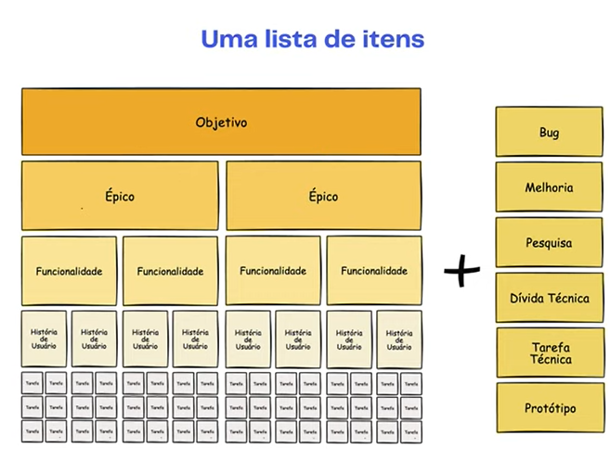

Slide 3
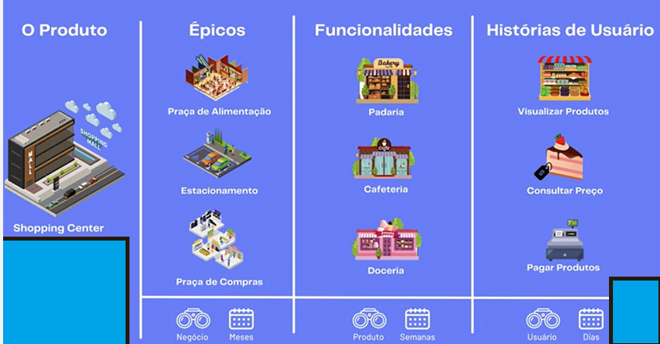

Slide 4
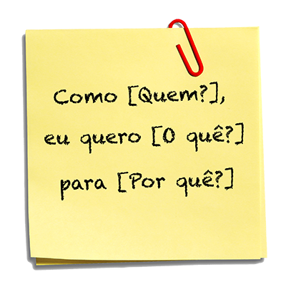
Gerando as histórias
A criação do método de documentação de estórias vem da tentativa de resolver o problema e ou necessidade do cliente:
- Foco no cliente
- Utilize Personas
- História não substitui documentação
- Qual o motivo que está sendo criado?
- Começe grande e termine pequeno.
Ação para responder a necessidade do cliente:
- Ação: O que pode ser feito, o que quero que seja feito?
- Justificativa: O motivo para se fazer isso

Slide 5

Toda história deve responder ao INVEST
INVEST
Independentes: Uma estória é independente da outra, conseguindo gerar mais facilmente as sprints e os MVPs.
Negociáveis: Como a metodologia do ágil, ser mais flexível a negociação com relação aos entregáveis, sendo possível negociar começar uma estória sem terminar outra.
Valorosa: Demonstrar o quanto ela contribuí para o objetivo final do projeto
Estimável: A estória tem que ser clara ao ponto de poder ser mensura em esforço para a entrega
Small: Small em português é pequena. O Small é para demonstrar que uma estória tem que ser pequena ao nível de ser possível a entrega em uma Sprint.
Testável: A estória além de ser Small para poder estar em uma Sprint é necessário que seja testada para permitir um feedback.

Slide 6
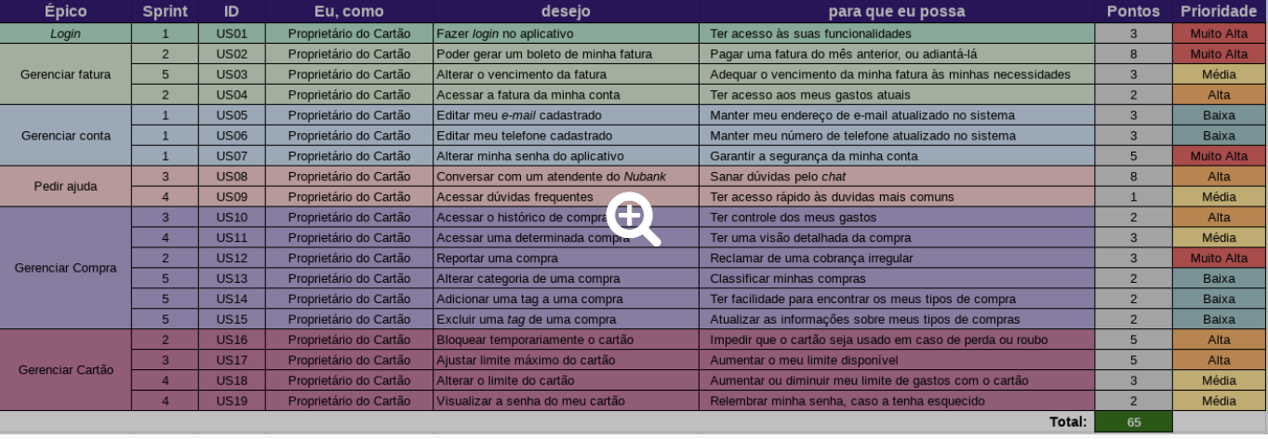
Exemplo de projeto – Product backlog
Fonte: https://requisitos-2017-2-nubank.github.io/Nubank/siki/agil.html

Slide 7






Refinando a história
Esferas envolvidas
História - Eu como correntista, quero ver o saldo da minha conta, para fazer um pagamento.
Funcionais Não Funcionais
Usuário
Interface
Ação
Qualidade
Dados
Controle

Slide 8
Refinando a história
Quem são seus usuários?
PF ou PJ?
Novo, Atual, Antigo?
Usuário
_______________________
_______________________
_______________________
_______________________
_______________________
Tipo de empresa?

Slide 9
Refinando a história
O que eles irão fazer?
Conhecer a empresa?
Pesquisar um produto?
Ação
_______________________
_______________________
_______________________
_______________________
_______________________
Fazer uma cotação?
Encontrar situações similares?
Resolver um problema?

Slide 10
Refinando a história
Quais informações são necessárias?
Segmentando
Dados
Informação para tipo de deficiência
_______________________
_______________________
_______________________
_______________________
_______________________
Divisão por tipo de empresa/área
Novo cliente Com deficiência auditiva
Novos implementações / continuidade ou aprimoramento do existente.
Possui uma empresa de frete e precisa melhorar o compartilhamento de rastreabilidade com o cliente.

Slide 11
Refinando a história
Controles
Alguma regra específica?
Existe termo específico para o seu público?
Controle
_______________________
_______________________
_______________________
_______________________
_______________________
Todas as palavras precisam ser de linguagem simples
Palavras chaves para identificar necessidades do cliente

Slide 12
Refinando a história
Por onde chegará no seu cliente?
Site, APP
Interface
Chatbot
_______________________
_______________________
_______________________
_______________________
_______________________
WhatsApp
Email
Contato telefônico

Slide 13
Refinando a história
Por onde chegará no seu cliente?
Segurança site
Qualidade
Disponibilidade
_______________________
_______________________
_______________________
_______________________
_______________________
Login
Fácil leitura

Slide 14
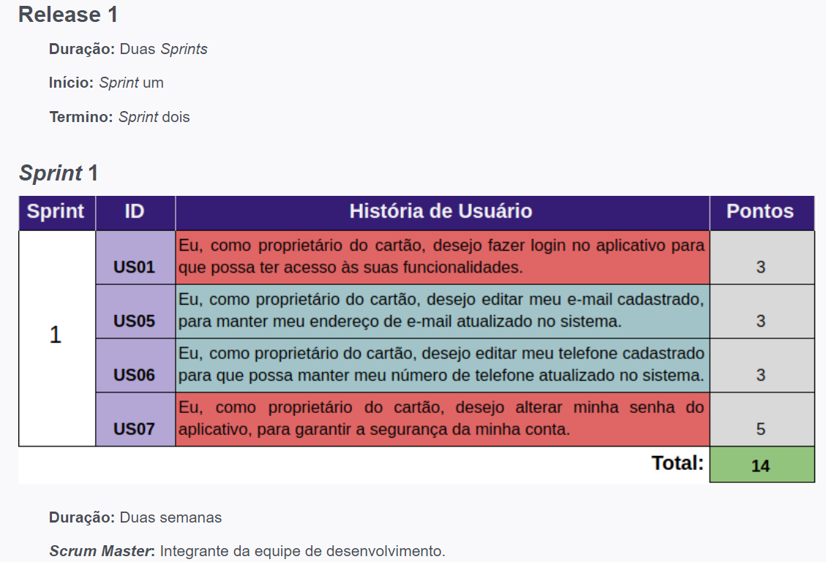
Exemplo de projeto – Product backlog

Slide 15
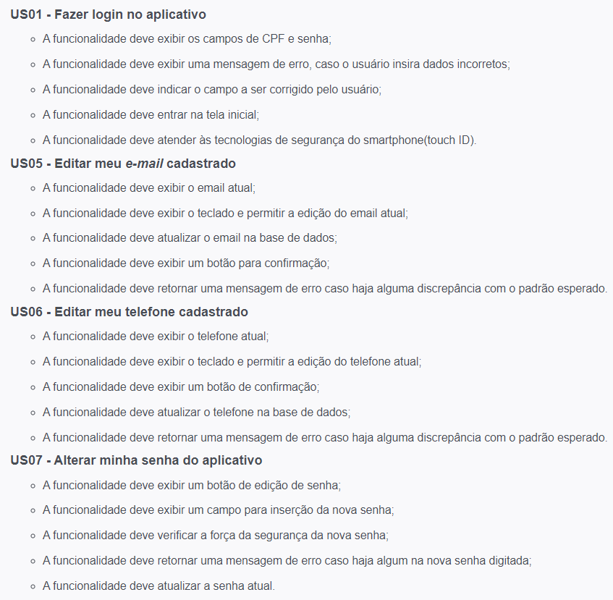
Exemplo de projeto – Product backlog

Slide 16


